Slide 1
Лабораторная работа №1
Подготовила:
студентка НПИбд-01-21
Абдуллина Ляйсан
Студ. Билет : 1032216538

Slide 2
Цель работы
Приобретение практических навыков установки операционной системы на виртуальную машину, настройки минимально необходимых для дальнейшей работы сервисов.

Slide 3
Материалы
VirtualBox
Fedora-Workstation
TUIS

Slide 4
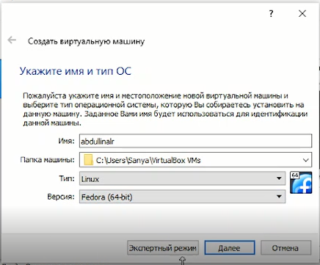
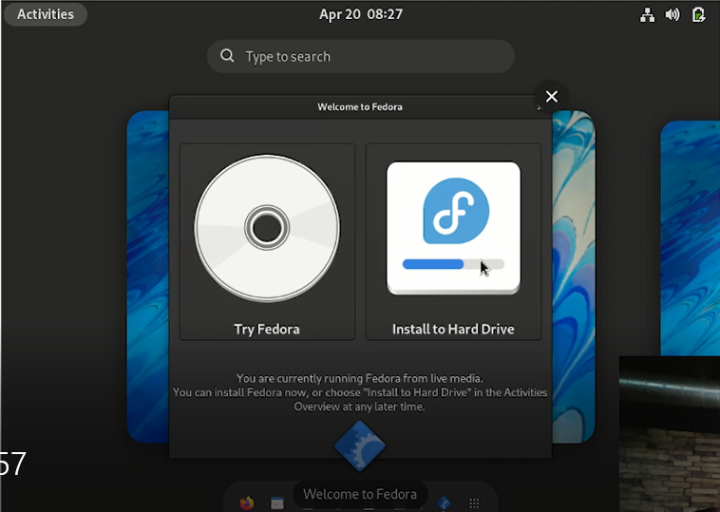
Ход работы

Slide 5

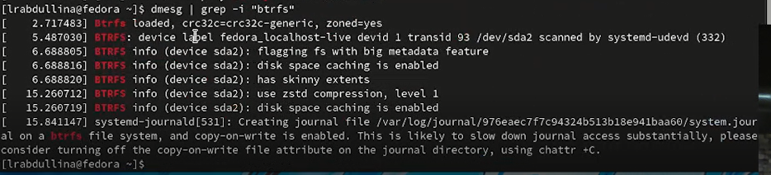
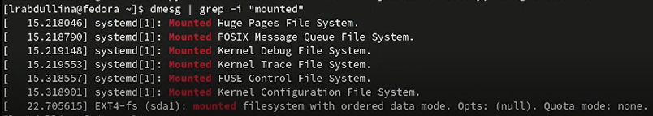
Ход работы

Slide 6
Вывод
В ходе лабораторной работы мы приобрели практические навыки установки операционной системы на виртуальную машину, настройки минимально необходимых для дальнейшей работы сервисов.

Slide 7
Список литературы
1. Colvin H. VirtualBox: An Ultimate Guide Book on Virtualization with VirtualBox. — CreateSpace Independent Publishing Platform, 2015. — 70 с.
2. Dash P. Getting Started with Oracle VM VirtualBox. — Packt Publishing Ltd, 2013. — 86 с.
3. GNU Bash Manual. — 2016. — URL: https://www.gnu.org/software/bash/manual/.
4. Newham C. Learning the bash Shell: Unix Shell Programming. — O’Reilly Media, 2005. — 354 с. — (In a Nutshell).
5. Robbins A. Bash Pocket Reference. — O’Reilly Media, 2016. — 156 с.
6. Unix и Linux: руководство системного администратора / Э. Немет [и др.]. — 4-е изд. — Вильямс, 2014. — 1312 с.
7. Vugt S. van. Red Hat RHCSA/RHCE 7 cert guide : Red Hat Enterprise Linux 7 (EX200 and EX300). — Pearson IT Certification, 2016. — 1008 с. — (Certification Guide).
8. Zarrelli G. Mastering Bash. — Packt Publishing, 2017. — 502 с.
9. Колисниченко Д. Н. Самоучитель системного администратора Linux. — СПб. : БХВПетербург, 2011. — 544 с. — (Системный администратор).
10. Купер М. Искусство программирования на языке сценариев командной оболочки. — 2004. — URL: https://www.opennet.ru/docs/RUS/bash_scripting_guide/.
11. Робачевский А., Немнюгин С., Стесик О. Операционная система UNIX. — 2-е изд. — БХВ-Петербург, 2010. — 656 с.
12. Таненбаум Э., Бос Х. Современные операционные системы. — 4-е изд. — СПб. : Питер, 2015. — 1120 с. — (Классика Computer Science).

